Slide 1
3D打印

Slide 2
中文名：
3D打印机 三围打印机 三维快速成型
简
介
英文名：
3D printing(3DP)
CONTENTS
查克·赫尔（Chuck Hull）
发明者：
诞生时间：
1986年

Slide 3
1
特 点
PART

Slide 4
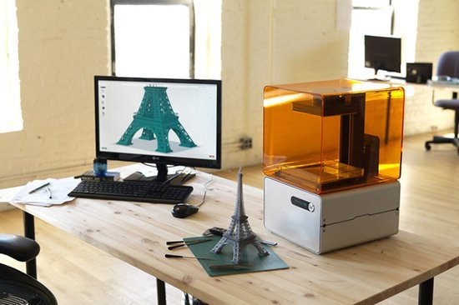
1 直接从计算机图形数据中生成物体

Slide 5
2 技术特征：
制造快速
RP技术是并行工程中进行复杂原型或者零件制造的有效手段，能使产品设计和模具生产同步进行，从而提高企业研发效率，缩短产品设计周期，极大的降低了新品开发的成本及风险，对于外形尺寸较小，异形的产品尤其适用。
CAD/CAM技术的集成
设计制造一体化一直来说是一个难点，计算机辅助工艺（CAPP）在现阶段由于还无法与CAD、CAM完全的无缝对接，这也是制约制造业信息化一直以来的难点之一，而快速成型技术集成CAD、CAM、激光技术、数控技术、化工、材料工程等多项技术，使得设计制造一体化的概念完美实现。
完全再现三维数据
经过快速成型制造完成的零部件，完全真实的再现三维造型，无论外表面的异形曲面还是内腔的异形孔，都可以真实准确的完成造型，基本上不再需要再借助外部设备进行修复。

Slide 6
2
应 用 领 域
PART

Slide 7
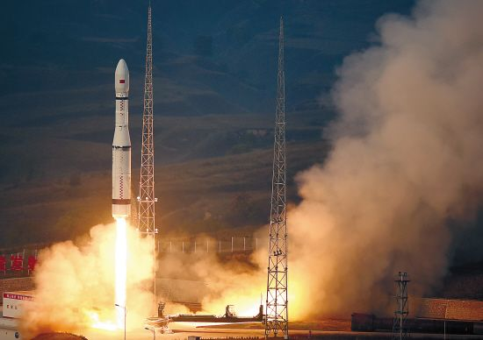
1、航天科技
制造火箭发动机的喷射器需要精度较高的加工技术，如果使用3D打印技术，就可以降低制造上的复杂程度，在计算机中建立喷射器的三维图像，打印的材料为金属粉末和激光，在较高的温度下，金属粉末可被重新塑造成我们需要的样子。火箭发动机中的喷射器内有数十个喷射元件，要建造大小相似的元件需要一定的加工精度，该技术测试成功后将用于制造RS-25发动机，其作为美国宇航局未来太空发射系统的主要动力，该火箭可运载宇航员超越近地轨道，进入更遥远的深空。

Slide 8
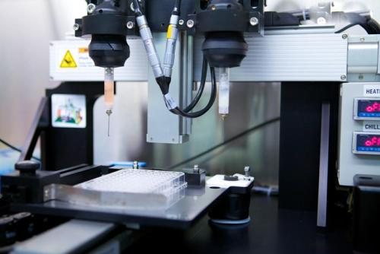
2 医学领域
3D打印制药
2015年8月5日，首款由Aprecia制药公司采用3D打印技术制备的SPRITAM（左乙拉西坦，levetiracetam）速溶片得到美国食品药品监督管理局（FDA）上市批准，并将于2016年正式售卖。这意味着3D打印技术继打印人体器官后进一步向制药领域迈进，对未来实现精准性制药、针对性制药有重大的意义。该款获批上市的“左乙拉西坦速溶片”采用了Aprecia公司自主知识产权的ZipDose3D打印技术。
通过3D打印制药生产出来的药片内部具有丰富的孔洞，具有极高的内表面积，故能在短时间内迅速被少量的水融化。这样的特性给某些具有吞咽性障碍的患者带来了福音。
这种设想主要针对病人对药品数量的需求问题，可以有效地减少由于药品库存而引发的一系列药品发潮变质、过期等问题。事实上，3D打印制药最重要的突破是它能进一步实现为病人量身定做药品的梦想。

Slide 9
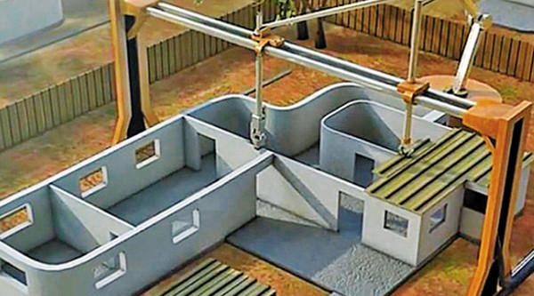
4 房屋建筑
2014年9月5日，世界各地的建筑师们正在为打造全球首款3D打印房屋而竞赛。3D打印房屋在住房容纳能力和房屋定制方面具有意义深远的突破。在荷兰首都阿姆斯特丹，一个建筑师团队已经开始制造全球首栋3D打印房屋，而且采用的建筑材料是可再生的生物基材料。这栋建筑名为“运河住宅（Canal House）”，由13间房屋组成。这个项目位于阿姆斯特丹北部运河的一块空地上，有望3年内完工。
在建中的“运河住宅”已经成了公共博物馆，美国总统奥巴马曾经到那里参观。荷兰DUS建筑师汉斯·韦尔默朗（Hans Vermeulen）在接受BI采访时表示，他们的主要目标是“能够提供定制的房屋。”

Slide 10
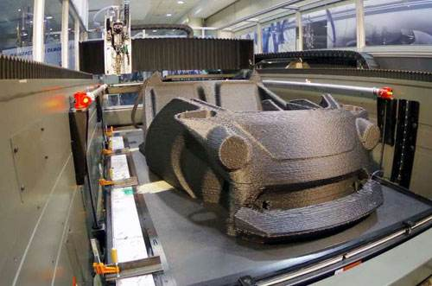
3 汽车行业
世界第一台3D打印车已经问世——这辆由美国Local Motors公司设计制造、名叫“Strati”的小巧两座家用汽车开启了汽车行业新篇章。这款创新产品在为期六天的2014美国芝加哥国际制造技术展览会上公开亮相。
用3D打印技术打印一辆斯特拉提轿车并完成组装需时44小时。整个车身上靠3D打印出的部件总数为40个，相较传统汽车20000多个零件来说可3D打印技术打印一辆车需时44小时
谓十分简洁。充满曲线的车身由先由黑色塑料制造，再层层包裹碳纤维以增加强度，这一制造设计尚属首创。汽车由电池提供动力，最高时速约64公里，车内电池可供行驶190至240公里。 Strat”的小巧两座家用汽车开启了汽车行业新篇章。这款创新产品在为期六天的2014美国芝加哥国际制造技术展览会上公开亮相。
用3D打印技术打印一辆斯特拉提轿车并完成组装需时44小时。整个车身上靠3D打印出的部件总数为40个，相较传统汽车20000多个零件来说可3D打印技术打印一辆车需时44小时
谓十分简洁。充满曲线的车身由先由黑色塑料制造，再层层包裹碳纤维以增加强度，这一制造设计尚属首创。汽车由电池提供动力，最高时速约64公里，车内电池可供行驶190至240公里。

